Slide 1
Conceptos Estadísticos Lizeth Llanos
RClimTool

Slide 2
INDICADORES DE
TENDENCIA CENTRAL
Media Aritmética
Mediana
Moda

Slide 3
Media aritmética
La media aritmética de una muestra de datos: x₁, x₂,…, x_{n}, se define como:
Datos puntuales
Tabla de Frecuencias
(Variable Discreta)

Slide 4
Media aritmética
Ejemplo
Sean 2, 3, 2, 2, 2, 3, 1, 3, 3, 4 una muestra de tamaño n=10
1. ¿Cuál es la media del conjunto de datos?
2. Si la muestra se presenta en un cuadro de frecuencias:
x_{i} | n_{i} | f_{i}
1 | 1 | 0.1
2 | 4 | 0.4
3 | 4 | 0.4
4 | 1 | 0.1
 | 10 | 1.0

Slide 5
Media aritmética
Ejemplo
Sean 2, 3, 2, 2, 2, 3, 1, 3, 3, 4 una muestra de tamaño n=10
1. ¿Cuál es la media del conjunto de datos?
2. Si la muestra se presenta en un cuadro de frecuencias:
x_{i} | n_{i} | f_{i}
1 | 1 | 0.1
2 | 4 | 0.4
3 | 4 | 0.4
4 | 1 | 0.1
 | 10 | 1.0

Slide 6
Mediana (Me)
La mediana es el valor que se encuentra en la mitad de los datos, por lo tanto, es la medida de tendencia central que divide a la distribución de datos en dos partes iguales.
La mediana de una serie de datos x₁, x₂,…, x_{n} ordenada en forma creciente o decreciente, se define de la siguiente forma:

Slide 7
Mediana (Me)
Ejemplo: En un grupo de niños con 4 años, medimos sus pesos en kilos y se obtuvo los siguientes datos:
15.9 - 15.6 - 15.8 - 15.7 - 15.6
Para identificar la mediana, se debe ordenar los datos:
15.6 - 15.6 - 15.7 - 15.8 - 15.9
Luego se halla la posición con la formula:
La mediana está en la tercera posición de los datos ordenados y corresponde a 15.7 Kg.
Interpretación: El 50% de los niños tienen un peso hasta 15.7 Kg y el otro 50% tienen un peso superior a 15.7 Kg.

Slide 8
Mediana (Me)
Ejemplo: En un grupo de niños con 4 años se mide sus estaturas en centímetros:
101.4 - 101.8 – 101.9 – 102.1 – 102.2 – 102.2
Si los datos ya están ordenados buscamos la posición de la mediana usando la formula:
El valor de la mediana está entre 101.9 (tercera posición) y 102.1 (cuarta posición).
Para hallar el valor que esta en la mitad sumamos y dividimos entre 2, por tanto concluimos que la mediana es 102 cm.

Slide 9
Propiedad de los indicadores (Sensibilidad)
Cualidad de un indicador de detectar cambios producidos en la muestra
Mucha sensibilidad en un indicador puede ser contraproducente, puesto que cambios irrelevantes (valores extremos) en la muestra pueden producir grandes cambios en el indicador, lo cual puede prestarse para interpretaciones equivocadas.
Ejemplo:
Gastos de 5 estudiantes en la universidad:
Gasto (x_{i})
1700
3000
5000
6500
70000
¿Cuál indicador representa mejor la muestra, la Media o la Mediana?

Slide 10
Propiedad de los indicadores (Sensibilidad)
Cualidad de un indicador de detectar cambios producidos en la muestra
Mucha sensibilidad en un indicador puede ser contraproducente, puesto que cambios irrelevantes (valores extremos) en la muestra pueden producir grandes cambios en el indicador, lo cual puede prestarse para interpretaciones equivocadas.
Ejemplo:
Gastos de 5 estudiantes en la universidad:
Gasto (x_{i})
1700
3000
5000
6500
70000
¿Cuál indicador representa mejor la muestra?

Slide 11
Moda
Variable Discreta
Muestra:
2, 3, 1, 1, 1, 4, 3, 1, 5, 1, 5, 2
La moda (Mo) corresponde al dato de la muestra que tiene mayor frecuencia.
Cantidad de bombillas defectuosas por caja
x_{i} | n_{i} | f_{i}
0 | 4 | 0.133
1 | 4 | 0.133
2 | 8 | 0.267
3 | 8 | 0.267
4 | 6 | 0.200
 | 30 | 1.0
¿Cuál es la moda de los conjuntos de datos?

Slide 12
Moda
Variable Discreta
Muestra:
2, 3, 1, 1, 1, 4, 3, 1, 5, 1, 5, 2
La moda (Mo) corresponde al dato de la muestra que tiene mayor frecuencia.
Cantidad de bombillas defectuosas por caja
x_{i} | n_{i} | f_{i}
0 | 4 | 0.133
1 | 4 | 0.133
2 | 8 | 0.267
3 | 8 | 0.267
4 | 6 | 0.200
 | 30 | 1.0
Mo=1
El número de bombillas defectuosas por caja que más frecuencia obtuvo en la muestra fue 2 (Mo=2)

Slide 13
INDICADORES DE DISPERSIÓN
Por que se estudia la dispersión?
Los Indicadores de Tendencias central no trabajan solos, deben
apoyarse con alguna medida de dispersión.
Un Índice de dispersión pequeño, indica baja variabilidad, por ende el
valor de tendencia central será mas confiable.
Un índice de dispersión grande, indica gran variabilidad, esto implica
que el Indicador de tendencia central sea poco confiable.

Slide 14
INDICADORES DE DISPERSIÓN
Rango
Desviación Media
Varianza
Coeficiente de Variación

Slide 15
Rango
Rango: distancia entre el menor y el mayor de los datos.
R = Máximo(xi) - Mínimo(xi)
El rango es sencillo de calcular y de muy fácil interpretación, pero tiene la gran desventaja que es demasiado sensible a valores extremos.

Slide 16
Desviación Media
Desviación Media:
Corresponde a la distancia promedio de los datos con respecto a la mediana.
Datos puntuales
Tabla de Frecuencias
(Variable Discreta)
Tabla de Frecuencias
(Variable Continua)

Slide 17
Varianza
Varianza:
Promedio del cuadrado de las desviaciones respecto a su Media. Dado las unidades es difícil de interpretar, por eso se utiliza frecuentemente la desviación estándar, se calcula como la raíz cuadrada positiva de la varianza.
Datos puntuales
Datos agrupados
Desviación Estándar

Slide 18
Varianza
Ejemplo
Se tiene una muestra constituida por 30 cajas de bombillas que se desean examinar determinándose el número de piezas defectuosas que contiene cada una. Los resultados se muestran a continuación:
¿Cuál es la varianza y la desviación del conjunto de datos?
x_{i} | n_{i} | f_{i}
0 | 4 | 0.133
1 | 4 | 0.133
2 | 8 | 0.267
3 | 8 | 0.267
4 | 6 | 0.200
 | 30 | 1.0

Slide 19
Varianza
Ejemplo
Se tiene una muestra constituida por 30 cajas de bombillas que se desean examinar determinándose el número de piezas defectuosas que contiene cada una. Los resultados se muestran a continuación:
¿Cuál es la varianza y la desviación del conjunto de datos?
x_{i} | n_{i} | f_{i}
0 | 4 | 0.133
1 | 4 | 0.133
2 | 8 | 0.267
3 | 8 | 0.267
4 | 6 | 0.200
 | 30 | 1.0

Slide 20
Coeficiente de Variación
Coeficiente de Variación:
Razón entre la desviación estándar y la media.
También se la denomina variabilidad relativa.
Interesante para comparar la variabilidad de diferentes
variables.

Slide 21
Coeficiente de Variación
x_{i} | n_{i} | f_{i}
0 | 4 | 0.133
1 | 4 | 0.133
2 | 8 | 0.267
3 | 8 | 0.267
4 | 6 | 0.200
 | 30 | 1.0
x_{i} | n_{i} | f_{i}
1 | 1 | 0.1
2 | 4 | 0.4
3 | 4 | 0.4
4 | 1 | 0.1
 | 10 | 1.0
¿Cuál es el CV del conjunto de datos?

Slide 22
Coeficiente de Variación
x_{i} | n_{i} | f_{i}
0 | 4 | 0.133
1 | 4 | 0.133
2 | 8 | 0.267
3 | 8 | 0.267
4 | 6 | 0.200
 | 30 | 1.0
x_{i} | n_{i} | f_{i}
1 | 1 | 0.1
2 | 4 | 0.4
3 | 4 | 0.4
4 | 1 | 0.1
 | 10 | 1.0
¿Cuál conjunto de datos es mas homogéneo?

Slide 23
INDICADORES DE POSICIÓN
Permiten hacerse una idea acerca de la forma de la distribución de una variable y su dispersión:
Percentiles:
Dividen la distribución en 100 partes iguales, cada uno representa el 1% de la población.
Deciles:
Dividen la distribución en 10 partes iguales, cada uno representa el 10% de la población.
Cuartiles:
Dividen la distribución en 4 partes iguales, cada uno representa el 25% de la población.

Slide 24
INDICADORES DE POSICIÓN
Permiten hacerse una idea acerca de la forma de la distribución de una variable y su dispersión:
Percentiles:
P1, P2, P3, …, P100
Deciles:
D1, D2, D3, …D9, D10
Cuartiles:
Q1, Q2, Q3
Nótese que tanto lo deciles como los cuartiles se pueden representar en función de los percentiles:
P25 = Q1 P50 = Q2= Me P75 = Q3
P10 = D1, P20 = D2, P30 = D3, ..., P50= Me, ..., P90= D9, P100= D10

Slide 25
INDICADORES DE POSICIÓN
Calculo del p-ésimo percentil:
Paso1: Ordene los datos de manera ascendente.
Paso 2: Se ubica la posición del percentil que se desea hallar.
Donde P es el percentil de interés y n es la cantidad de observaciones.
Paso 3:
Si Xp no es entero se interpola un valor a partir de las dos posiciones encontradas.
Si Xp es entero el valor del percentil corresponde a la posición encontrada.

Slide 26
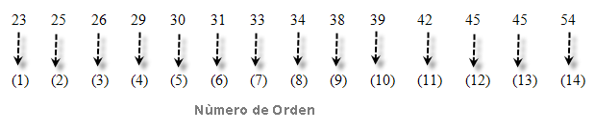

Cuartiles de una distribución
Los siguientes datos corresponden a las edades de 14 personas seleccionadas al azar entre cierta clase de empleados de la población objetivo de estudio: 25, 38, 29, 42, 39, 54, 23, 33, 45, 45, 26, 34, 30, 31.
¿Cómo determino los cuartiles?
Ordenar los datos de menor a mayor
Q₁=P₂₅= Valor que es superior al 25% de las observaciones
Q₂=P₅₀= Valor que es superior al 50% de las observaciones
Q₃ =P₇₅= Valor que es superior al 75% de las observaciones

Slide 27
Cuartiles de una distribución
Calculo del primer cuartil
El primer cuartil corresponde al percentil 25, por lo cual, se calcula la posición 25 de los datos:

Slide 28
Cuartiles de una distribución
Calculo del primer cuartil
Según el paso anterior el P₂₅ esta entre el tercero y cuarto puesto, que les corresponde a los siguientes valores:
En la cuarta posición le corresponde 29
En la tercera posición le corresponde 26
La diferencia entre estos valores es 3
Multiplicamos esa diferencia (3) por la parte decimal de la posición Xp: 3*0.75=2.25
Concluimos que P₂₅ = Valor de la tercera posición mas el producto:

Slide 29
Cuartiles de una distribución
Calculo del segundo cuartil (Mediana)
El segundo cuartil divide los datos en 2 partes iguales (percentil 50), por lo cual, se calcula la posición 50 de los datos:
Q₁

Slide 30
Cuartiles de una distribución
Calculo del segundo cuartil (Mediana)
El segundo cuartil divide los datos en 2 partes iguales (percentil 50), por lo cual, se calcula la posición 50 de los datos:
Q₁

Slide 31
Cuartiles de una distribución
Calculo del segundo cuartil (Mediana)
El segundo cuartil divide los datos en 2 partes iguales (percentil 50), por lo cual, se calcula la posición 50 de los datos:
Q₁
Q₂

Slide 32
Cuartiles de una distribución
Calculo del tercer cuartil
El tercer cuartil corresponde al percentil 75, por lo cual, se calcula la posición 75 de los datos:
Q₁
Q₂
Q₃

Slide 33
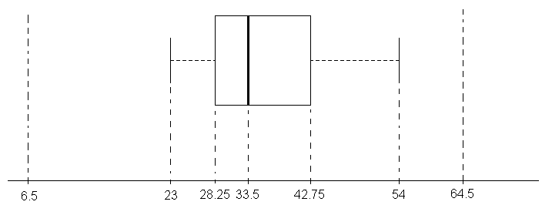
Boxplot
(Diagrama de Cajas y Alambres)
Este diagrama constituye una síntesis muy buena de la distribución de frecuencias y su sencillez la hace más útil, sobre todo en situaciones donde se hace necesario comparar dos o más distribuciones.
Q₁
Q₂
Q₃
Cerco inferior
Cerco superior
Dato más cercano al cerco inferior
Dato más cercano al cerco superior

Slide 34
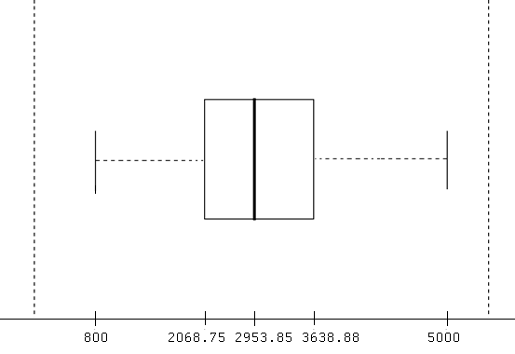
Boxplot
(Diagrama de cajas y alambres)
Cerco inferior
Q₁
Q₂
Q₃
Cerco superior
Dato más cercano al cerco inferior
Dato más cercano al cerco superior

Slide 35
Boxplot
(Diagrama de cajas y alambres)
Las observaciones que se encuentren fuera de los cercos se marcan (dibujan) en el diagrama y se consideran como “atípicas”
Observaciones atípicas
Las observaciones atípicas, son datos que tienen magnitudes “raras” con respecto al conjunto de datos.

Slide 36
Boxplot
(Diagrama de cajas y alambres)
Los diagramas de cajas y alambres son útiles, entre otros para los siguientes propósitos:
Para identificar la localización de los datos alrededor de la mediana.
Para hacerse una buena idea de la dispersión de los datos, basándose en la longitud de la caja. Además se aprecia el rango de los datos.
A
B
La población de A presenta mayor dispersión que la de B

Slide 37
Boxplot
(Diagrama de cajas y alambres)
Los diagramas de cajas y alambres son útiles, entre otros para los siguientes propósitos:
3. Permite observar el grado de asimetría de una distribución, comparando las proporciones de la caja que queda a los lados de la mediana.
4. Útil para identificar posibles valores atípicos (fuera de los cercos)
Valores atípicos
A
B
La población de A presenta asimetría hacia la derecha y la población B es simétrica

Slide 38
EJERCICIO
Una entidad encargada del control de contaminación de cierto rio, lleva registros sobre el oxigeno disuelto, expresada en mg/l; los datos se presentan a continuación:
Calcule e interprete:
1. Media, Mediana, Moda.
2. Desviación y Coeficiente de Variación.
3. Grafique el diagrama de Cajas y Alambres.
2,6 | 4 | 2,8 | 1,9 | 3,5
3,6 | 3,2 | 1,8 | 4,5 | 1,6
3,1 | 2,5 | 4,2 | 1,2 | 3,2
2,6 | 1,7 | 3,5 | 2,2 | 4,4
2,7 | 0,3 | 2,4 | 2,2 | 1,4
3,9 | 3,1 | 2,2 | 3 | 0,7
2,4 | 2,6 | 3,4 | 2,1 | 2,8
2,7 | 1,3 | 3,7 | 1,8 | 3,3
2,5 | 4,3 | 0,8 | 2,9 | 0,5
2,3 | 1,5 | 2,3 | 3,8 | 2,3

Slide 39
Ejercicio
Una muestra de 15 estudiantes de una carrera de ingeniería mostró los siguientes créditos matriculados durante el periodo final de su ultimo año de escuela:
15 21 18 16 18 21 19 15 14 18 17 20 18 15 16
Calcule e interprete:
La media, mediana y moda.
La varianza y el coeficiente de variación.
El percentil 25, 50 y 75.
Grafique el Diagrama de caja (Boxplot).

Slide 40
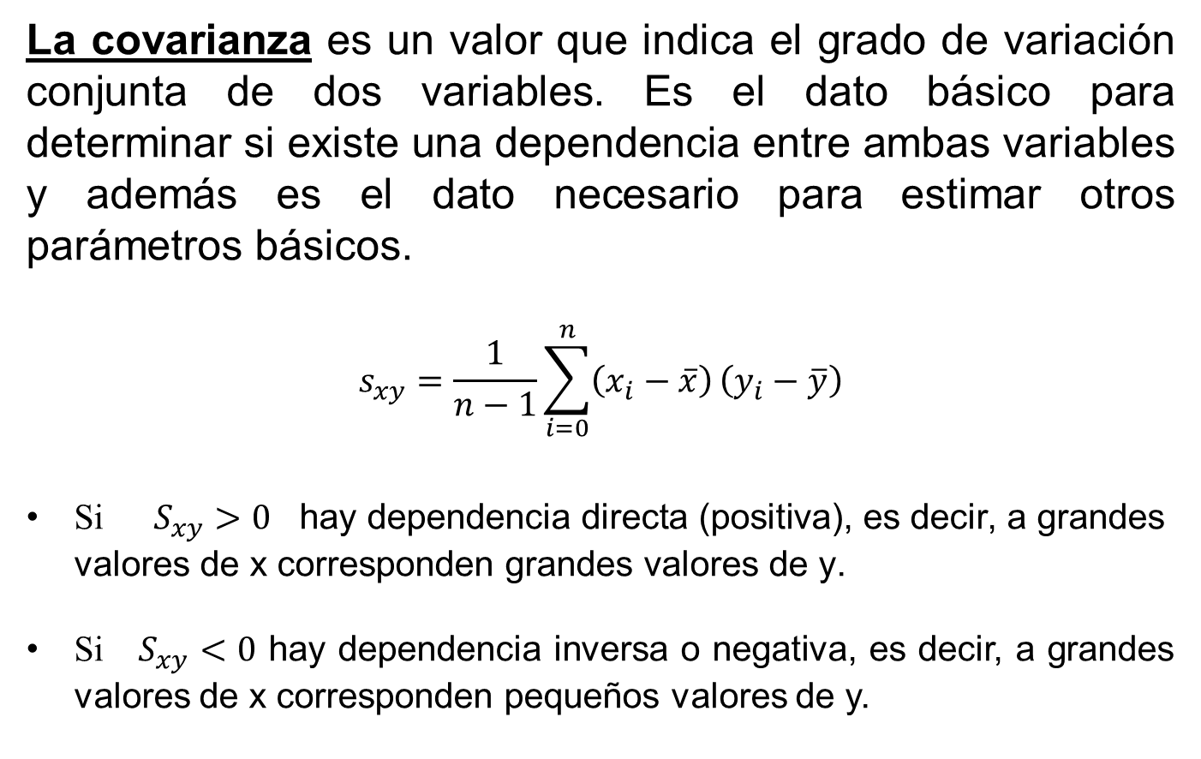
Medidas de asociación
La covarianza es un valor que indica el grado de variación conjunta de dos variables. Es el dato básico para determinar si existe una dependencia entre ambas variables y además es el dato necesario para estimar otros parámetros básicos.
$$s_{xy}=\frac{1}{n−1}\sum_{i=0}^{n}{\left(x_{i}−\overline{x}\right)}\left(y_{i}−\overline{y}\right)$$
Si $S_{xy}>0 \text{hay} \text{dependencia} \text{directa}\text{ (}\text{positiva}\text{), }\text{es} \text{decir}\text{, }\text{a} \text{grandes} \text{valores} \text{de} \text{x} \text{corresponden} \text{grandes} \text{valores} \text{de} \text{y}\text{.}$
Si $S_{xy}<0$ hay dependencia inversa o negativa, es decir, a grandes valores de x corresponden pequeños valores de y.

Slide 41
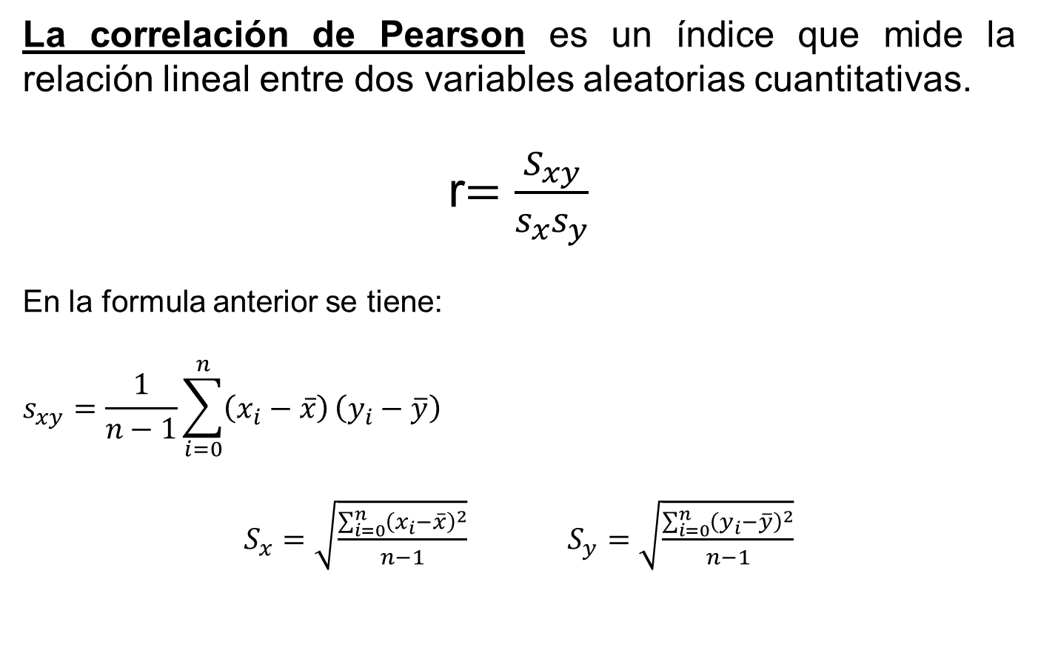
Medidas de asociación
La correlación de Pearson es un índice que mide la relación lineal entre dos variables aleatorias cuantitativas.
r$=\frac{S_{xy}}{s_{x}s_{y}}$
En la formula anterior se tiene:
$$s_{xy}=\frac{1}{n−1}\sum_{i=0}^{n}{\left(x_{i}−\overline{x}\right)}\left(y_{i}−\overline{y}\right)$$
$S_{x}=\sqrt{\frac{\sum_{i=0}^{n}{{\left(x_{i}−\overline{x}\right)}^{2}}}{n−1}}$ $S_{y}=\sqrt{\frac{\sum_{i=0}^{n}{{\left(y_{i}−\overline{y}\right)}^{2}}}{n−1}}$
Covarianza

Slide 42
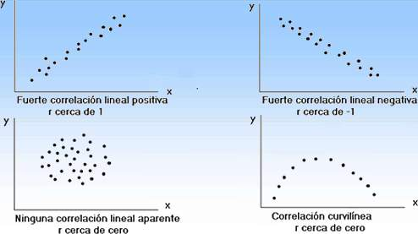
Medidas de asociación
Correlación de Pearson

Slide 43
Prueba de Hipotesis
Es un procedimiento para, a partir de una muestra aleatoria y significativa, extraer conclusiones que permitan aceptar o rechazar una hipótesis previamente emitida sobre el valor de un parámetro desconocido de una población.
La hipótesis emitida se designa por H₀ y se llama hipótesis nula.
La hipótesis contraria se designa por H₁ y se llama hipótesis alternativa.
Para concluir con el valor-p.
Nivel de Confianza= 1 - α .
α = Significancia
Si el Valor- p ≤ α se rechaza Ho.
Si el Valor- p > α no se rechaza Ho.

Slide 45


